Slide 1
TIPOS DE CONTABILIDAD
CONTABILIDAD FINANCIERA
Información que describe los recursos, obligaciones y actividades financieras de una entidad económica (organización o individuo)
CONTABILIDAD TRIBUTARIA
Planeación y preparación de una declaración de impuestos sobre la renta.
CONTABILIDAD GERENCIAL (o Administrativa)
Desarrollo e interpretación de la información contable destinada a ayudar a la gerencia a manejar el negocio (fijar metas, evaluar el desempeño y tomar decisiones)

Slide 2
CLASES DE NEGOCIOS (Según su actividad)
Empresas Industriales (Manufactureras)
Transforman materia prima en producto terminado mediante un proceso de manufactura que implica la utilización de equipos, mano de obra y “otras cosas” que agregan cada vez más valor al artículo.
Empresas Comerciales
Compran y venden productos terminados, es decir, no transforman, escasamente cambian la presentación final del artículo.
Empresas de servicios
Venden intangibles, y para hacerlo, se apoyan en bienes tangibles como equipos y otros artículos que no hacen tangible su producto final pero que son necesarios para la satisfacción del cliente.

Slide 3
PRINCIPIOS BÁSICOS DE LA CONTABILIDAD
Principio del Costo:
Las transacciones financieras se deben registrar por el costo incurrido en ellas, o por el valor de mercado si éste llega disminuir posteriormente.
Principio de Causación:
Los ingresos y gastos se deben reconocer como tales en el momento en que se causan y no propiamente cuando se perciben o pagan.
Principio de Causalidad:
Existe una relación de causalidad entre los ingresos y los gastos en la medida en que éstos son necesarios para la obtención de aquellos.

Slide 4
PRINCIPIOS BÁSICOS DE LA CONTABILIDAD
Reconocimiento de Ganancias o Pérdidas:
No debe anticiparse ninguna ganancia, mientras que cualquier pérdida conocida debe registrarse
Revelación suficiente:
Toda información que pueda afectar las decisiones de algún usuario de la información contable debe ser proporcionada con el mayor detalle posible.

Slide 5
ACTIVIDADES DE UN NEGOCIO
PROPIETARIOS
Invierten
Retiran
Pagan en
efectivo
Prestan
dinero
CLIENTES
El negocio
ACREEDORES
Venden
bienes y servicios
Pagan
préstamos
Pagan por bienes
y servicios
Proporcionan bienes
y servicios
EMPLEADOS Y PROVEEDORES

Slide 6
LOS NEGOCIOS COMO UN SISTEMA FINANCIERO
INVERSIÓN
FINANCIACIÓN
Decisiones básicas de la administración
OPERACIONES
Los gerentes toman decisiones en nombre de los dueños o accionistas de las empresas. Despliegan los recursos internos y externos disponibles, para así provocar una ganancia económica a los accionistas.
Sin importar el tipo de actividad a la que se dedique la empresa, las decisiones que toman los gerentes se agrupan en 3 áreas básicas:
Inversión de recursos
Operación del negocio, usando estos recursos
Adecuada mezcla de financiación para estos recursos

Slide 7
ESTRUCTURA
Clara línea de mando
Organización enfocada al cliente
Mínima organización por niveles
Procesos definidos
PROCESOS
HABILIDADES
Mejoramiento continuo
Minimizar o eliminar actividades que no dan valor
FUNCIÓN
FINANCIERA
Adecuada a requerimientos de la empresa
Enfocadas a mejores decisiones y habilidades
INFORMACIÓN
TECNOLOGÍA
Que lleve a la acción oportuna
Precisa y consistente
Alta calidad para toma de decisiones
Aplicaciones integradas
Costos adecuados y flexibles
Tecnología ajustada

Slide 8
ESTADOS FINANCIEROS
Son informes que deben ser preparados bajo la responsabilidad de los administradores de un negocio para darle a conocer a los usuarios la situación financiera y los resultados operacionales en un período determinado.
Balance General
Estado de Resultados
Estado de cambios en el patrimonio
Estado de fuentes y aplicación de fondos
Estado de flujo de efectivo

Slide 9
BALANCE GENERAL
Este estado financiero presenta la situación financiera de la empresa en una fecha determinada, es decir, lo que la empresa posee (activos) y la forma como está siendo financiado (pasivos y patrimonio).
Es un informe estático que debe presentarse mínimo una vez al año aunque puede hacerse para períodos más cortos (semestral, bimestral, mensual, etc.).
El análisis del balance general depende de la cantidad de información (tiempo) que se disponga.
Tiene un orden determinado.

Slide 10
BALANCE GENERAL
PASIVOS
Obligaciones que posee la empresa o negocios con terceros: cuentas por pagar, impuestos por pagar, hipotecas por pagar.
ACTIVOS
Representa todos los recursos y propiedades que posee la empresa para el desarrollo de sus operaciones: dinero en efectivo, en bancos, terrenos, edificios, maquinarias, deudas a favor de la empresa (por cobrar)
PATRIMONIO
Representa el derecho que tienen los propietarios sobre los activos de la empresa.
ACTIVO = PASIVO + PATRIMONIO

Slide 11
ACTIVOS
ACTIVOS CORRIENTES: Son bienes o derechos de propiedad de la empresa que ya son efectivo o que se convertirán en efectivos en corto plazo (menos de un año). CAJA, BANCOS, INVERSIONES TEMPORALES, CUENTAS POR COBRAR (CARTERA) con sus provisiones, INVENTARIOS.
ACTIVOS FIJOS: O no corrientes. Corresponde al grupo de activos tangibles e intangibles adquiridos o fabricados por la empresa para ser utilizados en el desarrollo de su objeto social.
Tres condiciones:
Larga duración
Para la operación de la empresa
No para la venta

Slide 12
MÉTODOS DE VALUACIÓN DE INVENTARIOS
Se usan porque se tienen unidades de diferente precio en inventario.
PRIMEROS EN ENTRAR, PRIMEROS EN SALIR (PEPS o FIFO) Consiste en que las unidades que salen del inventario, toman el precio de las primeras que entraron.
ULTIMAS EN ENTRAR, PRIMERAS EN SALIR (UEPS o LIFO) Consiste en que las unidades que salen del inventario, toman el precio de las últimas que entraron.
PROMEDIO ARITMÉTICO PONDERADO (PAP) Consiste en que las unidades que salen del inventario, toman un precio promedio ponderado de todas las que están en inventario.

Slide 13
ACTIVOS
TANGIBLES: Son de dos clases: Depreciables y no depreciables.
DEPRECIACIÓN: Pérdida de valor de un activo fijo por su uso u obsolescencia. Amortización para intangibles.
Cálculo de la depreciación: varios métodos, el más usado es Línea recta.
INTANGIBLES: Son bienes inmateriales que representan derechos o privilegios o ventajas competitivas. Explotar estos bienes trae beneficios durante varios periodos.
ACTIVOS DIFERIDOS: Son egresos que se pagan por anticipado, es decir, que se pagan ahora pero se utilizan “causan” posteriormente. Se deben ajustar periódicamente.
OTROS ACTIVOS: Otras propiedades de la empresa que no clasifican como ninguna de las anteriores

Slide 14
ACTIVOS
Efectivo Excedentes
CORRIENTES Cartera Provisiones
Inventario Métodos de valoración Inversiones temporales
2. INVERSIONES DE LARGO PLAZO Permanentes
3. ACTIVOS FIJOS Larga duración
(Depreciación) Utilización en las operaciones
No tenerse para la venta
4. DIFERIDOS Cubre más de un período contable
5. OTROS ACTIVOS No se utilizan para la operación
Se convierten
en efectivo en
menos de 1 año

Slide 15
DEPRECIACIÓN
Se considera un egreso aunque no implica una salida de dinero. Se registra como tal en la contabilidad para recuperar el valor del activo una vez esté totalmente depreciado.
Métodos:
Línea recta:
Suma de los dígitos de los años
Reducción de saldos
Unidades de producción
La depreciación aparece en el balance general en forma acumulada, restando en los activos fijos. Valor en libros de un activo.

Slide 16
PASIVOS
PASIVOS CORRIENTES: O de corto plazo. Son deudas cuyo vencimiento es antes de un año. PROVEEDORES, OBLIGACIONES LABORALES, OBLIGACIONES FINANCIERAS DE CORTO PLAZO.
PASIVOS NO CORRIENTES: O de largo plazo. Deudas a pagar en periodos mayores a un año.
PASIVOS DIFERIDOS: Son ingresos recibidos por anticipado, dinero que se recibe ahora y que da derecho a un beneficio futuro.
OTROS PASIVOS: Son obligaciones que no se pueden clasificar adecuadamente en las anteriores.

Slide 17
PATRIMONIO
CAPITAL SOCIAL: Son los aportes de los accionistas, socios o propietarios.
RESERVAS: Son recursos que por decisión de la junta de socios o junta directiva son tomados de las utilidades del ejercicio para satisfacer algunos requerimientos específicos. Son de tipo LEGAL, ESTATUTARIAS Y OCASIONALES.
SUPERÁVIT DE CAPITAL: Refleja el incremento del patrimonio por diferentes razones. Este valor no se disfrutará por parte de los dueños hasta que el negocio se liquide. PRIMA EN COLOCACIÓN DE ACCIONES, SUPERÁVIT POR VALORIZACIONES.

Slide 18
ESTADO DE RESULTADOS
También conocido como Estado de ingresos y egresos, Estado de rentas y gastos o Estado de pérdidas y ganancias. Aquí se presenta un resumen de los ingresos que obtuvo la empresa en un periodo determinado y los egresos que fueron necesarios para obtener esos ingresos.
De la diferencia de estos ingresos y egresos se obtiene el resultado del ejercicio de la empresa, que serán utilidades o pérdidas.
Es un estado financiero dinámico cuyo análisis requiere de información de varios años.
Nota: en este informe financiero aparecen los ingresos tanto de la operación como los no operacionales al igual que los egresos.

Slide 19
ESTADO DE RESULTADOS
Empresa ABC
Enero 1 a Diciembre 31 de 20??
Ingresos brutos operacionales XXXX
Menos devoluciones y descuentos XXXX
Ingresos operacionales netos XXXX
Menos costo de mercancía vendida (CMV) XXXX
Utilidad bruta XXXX
Menos gastos operacionales de:
Administración XXXX
Ventas XXXX
Utilidad operacional (UAII) XXXX
Mas ingresos no operacionales XXXX
Menos egresos no operacionales XXXX
Utilidad antes de impuestos XXXX
Menos provisión para impuesto de renta XXXX
Utilidad neta del ejercicio XXXX

Slide 20
EL COSTO DE UN SERVICIO O DE UN BIEN
Diferencia entre costo y gasto.
Clasificaciones del Costo:
Del producto y del periodo
Directos e indirectos
Fijos y variables
Tres elementos básicos:
Materia Prima o Material Directo
Mano de Obra Directa
Costos Indirectos de Fabricación (CIF) (depreciación)
Sistemas de Costos
Por órdenes de producción
Por procesos
Por actividades (ABC)

Slide 21
ESTADO DE COSTO DE PRODUCTOS VENDIDOS
Inventario inicial de materia prima XXX
Más compras netas XXX
Menos inventario final de materia prima XXX
Costo de la materia prima consumida XXX
Más: Mano de obra directa XXX
Costos indirectos de fabricación XXX
TOTAL COSTOS DE PRODUCCIÓN XXX
Más inventario inicial de producto en proceso XXX
Menos inventario final de producto en proceso XXX
COSTO DE LOS PRODUCTOS TERMINADOS XXX
Más inventario inicial de productos terminados XXX
Menos inventario final de productos terminados XXX
COSTO DE PRODUCTOS VENDIDOS XXX

Slide 22
EL BALANCE GENERAL EN EL CONTEXTO DE DECISIONES
r
BALANCE GENERAL
PASIVO Y
PATRIMONIO
ACTIVO
Activo
Corriente
Muestra las categorías y cantidades de activos empleados en el negocio (es decir, todos los fondos asignados) y la compensación de los pasivos incurridos por prestamistas y dueños (es decir, los fondos obtenidos).
La posición de los estados financieros estará equilibrada ya que el total de los activos invertidos por definición cuadran precisamente con las obligaciones contraídas con terceros y con el capital invertido por los accionistas.
Pasivo
Corriente
+
+
Activo
Fijo
Pasivo
Largo Plazo
+
+
Otros
activos
Patrimonio
=
=
TOTAL
PASIVO Y PATRIMONIO
TOTAL
ACTIVOS

Slide 23
LOS ESTADOS FINANCIEROS EN EL CONTEXTO DE DECISIONES
INVERSIÓN
OPERACIÓN
FINANCIACIÓN
r
BALANCE GENERAL
PASIVO Y
PATRIMONIO
ACTIVO
Activo
Corriente
ESTADO DE PÉRDIDAS Y GANANCIAS
Pasivo
Corriente
VENTAS
+
COSTO DE VENTAS
+
menos
Activo
Fijo
MARGEN BRUTO
Pasivo
Largo Plazo
igual
menos
GASTOS OPERATIVOS
+
+
igual
UTILIDAD OPERATIVA
Patrimonio
Otros
activos
menos
INTERESES
=
=
igual
UTILIDAD ANTES DE IMPUESTOS
IMPUESTOS
TOTAL
PASIVO Y PATRIMONIO
TOTAL
ACTIVOS
menos
igual
UTILIDAD NETA

Slide 24
BALANCE GENERAL
r
PASIVO Y
PATRIMONIO
ACTIVO
Activo
Corriente
ESTADO DE PÉRDIDAS Y GANANCIAS
Pasivo
Corriente
VENTAS
+
menos
COSTO DE VENTAS
+
Activo
Fijo
MARGEN BRUTO
Pasivo
Largo Plazo
igual
+
menos
GASTOS OPERATIVOS
+
Otros
activos
igual
UTILIDAD OPERATIVA
Patrimonio
menos
INTERESES
=
=
igual
UTILIDAD ANTES DE IMPUESTOS
TOTAL
ACTIVOS
IMPUESTOS
TOTAL
PASIVO Y PATRIMONIO
menos
igual
UTILIDAD NETA
INVERSIONES
Inversiones (incrementos) de todo tipo de activos son usos de fondos
Desinversiones (reducciones) en todo tipo de activos son fuentes de fondos
OPERACIONES
Las utilidades son fuentes de fondos, las pérdidas quitan fondos al sistema
FINANCIACIÓN
Crédito y financiamiento (aumento de pasivos y patrimonio) son fuentes de fondos. Pago de deuda, dividendos y retornos de capital son usos de fondos.

Slide 25
PRIORIDADES EMPRESARIALES
Generar ingresos
Eficiencia en el uso de los recursos
Reducción de costos
Su logro me garantiza crecimiento y permanencia
El valor de mercado de la acción representa el valor de la empresa.
Una empresa vale por ser un negocio en marcha

Slide 26
OBJETIVO BÁSICO FINANCIERO
NO es maximizar utilidades: No garantiza permanencia y crecimiento, es de corto plazo
Maximizar utilidades funciona si es estrategia a largo plazo y no una simple explotación casual de oportunidades del mercado
En algunos casos disminuir utilidades en corto plazo contribuirá
Los socios son el grupo en función del cual gira el OBF

Slide 27
OBJETIVO BÁSICO FINANCIERO
MAXIMIZACIÓN DEL VALOR DE LA EMPRESA
(por ende de la riqueza de los propietarios)
Para confirmar su cumplimiento se debe conocer permanentemente el valor de la empresa

Slide 28
VALOR DE UNA EMPRESA
Es el valor presente de sus flujos futuros de caja a perpetuidad. Si el flujo aumenta, así mismo lo hará su valor. El valor se aumenta dependiendo de las expectativas del dueño (liquidez o rentabilidad). Prima del negocio.
Indicadores que permiten monitorear el alcance del OBF
LIQUIDEZ: Flujo de caja, corto plazo
RENTABILIDAD: Crecimiento de la inversión en el largo plazo.
Las decisiones para solucionar problemas de liquidez puede afectar la rentabilidad y viceversa

Slide 29
DESTINACIÓN DEL FLUJO DE CAJA
Reposición de capital de trabajo (KT) y activos fijos (AF).
Atención del servicio a la deuda
Reparto de utilidades
 | Flujo de caja | Reposición de KT y AF | Servicio a la deuda | Disponible para reparto de utilidad
A | 300 | 150 | 30 | 120
B | 300 | 100 | 30 | 170
Cual de las dos empresa vale más?

Slide 30
CONCEPTOS
Los beneficiarios de una empresa son los acreedores financieros y los socios.
La gestión gerencial debe propender por el permanente aumento del flujo de caja libre de la empresa.
FCL es el flujo de caja que queda disponible para atender los compromisos con los beneficiarios de la empresa: acreedores y socios.
La reposición de los activos fijos debe realizarse con el propio flujo de caja de la empresa.
El flujo de caja para reposición de KT y AF les pertenece a los socios pero nunca lo podrán disfrutar.

Slide 31
Factores que implican maximizar el valor de la empresa
Obtención de utilidades con estrategias de largo plazo
Tipo de actividad:
Productos
Mercados
Competencia
Planes de crecimiento
Desarrollo de nuevos productos
Análisis de medio ambiente
Ecológico
Cultural
Tecnológico
Perspectivas
Elementos que afectan el valor de la empresa:
Organización
Situación laboral y tecnológica
Imagen ante el público
Quienes la manejan

Slide 32
FORMAS DE CREAR VALOR PARA EL ACCIONISTA
GESTIÓN DE ACTIVOS
OBJETIVO
Minimizar la cantidad de capital requerido
para alcanzar el objetivo de la empresa
GESTIÓN DE ACTIVOS FIJOS
GESTIÓN DE CARTERA
GESTIÓN DE PASIVOS
OBJETIVO
Minimizar el costo de capital
GESTIÓN DE ENDEUDAMIENTO
GESTIÓN PATRIMONIAL
INGENIERÍA FINANCIERA

Slide 33
DIAGNÓSTICO FINANCIERO
Es el estudio que se hace de la información financiera que proporciona la contabilidad y toda la demás información disponible para tratar de definir el estado de la salud financiera de una empresa o de un sector específico.
Esta información es histórica y debe ser complementada con información cualitativa que forme una idea mucho más aproximada de la situación financiera futura de la empresa.
A mayor cantidad de información disponible será más completo y acertado el diagnóstico

Slide 34
INDICADOR FINANCIERO
Es una relación de cifras extractadas de los estados financieros y demás informes de la empresa con el propósito de formarse un idea acerca del comportamiento de algún aspecto específico.

Slide 35
SIGNOS VITALES DE LA EMPRESA
La Liquidez
Rentabilidad
Endeudamiento
De su análisis podemos determinar el estado de la salud financiera de la empresa.

Slide 36
GUIA PARA INTERPRETAR UN INDICE
Un índice financiero solo podrá ayudarnos a emitir un juicio si lo comparamos con alguna otra cifra. Generalmente puede compararse con los siguientes parámetros
El promedio o estándar de la industria
Índices de periodos anteriores
Los objetivos de la empresa
Otros índices

Slide 37
INDICES DE LIQUIDEZ
LIQUIDEZ
Capacidad de la empresa de generar recursos para atender sus compromisos corrientes o de corto plazo.
Capacidad de pago a corto plazo.

Slide 38
1.ROTACION DE C x C
Da una idea de la forma como se está recuperando la cartera, de acuerdo con las políticas de crédito de la empresa.

Slide 39
ROTACION DE CUENTAS POR COBRAR
Factores - Ineficiencias administrativas
Controlables - Inadecuada gestión de crédito
y cobranzas.
Factores - Mala situación de la economía
Incontrolables o del sector.
- Alto grado de competencia.
Factores - Adecuado manejo del crédito
Positivos y la cobranza.
Factores - Insuficiente capital de trabajo.
Peligroso - Rígidas políticas de crédito.
FONDOS
OCIOSOS
BAJA
ROTACION DE
CARTERA
ALTA

Slide 40
2. ROTACIÓN DE INVENTARIOS
Indica las veces que los inventarios se convierten en efectivo durante el periodo.
ROTACION DE INVENTARIO DE MATERIAS PRIMAS

Slide 41
ROTACION DE INVENTARIO DE MATERIA PRIMA
Factores - Ineficiencias administrativas
Controlables - Inadecuada gestión de
compras y producción
Factores - Cambios en la demanda
Incontrolables - Protección contra alzas de
precios y escasez.
Factores - Adecuado manejo de
Positivos compras y producción
Factores - Insuficiente capital de trabajo
Peligrosos
BAJA
FONDOS
OCIOSOS
ROTACION DE
MATERIA PRIMA
ALTA

Slide 42
ROTACION DE INVENTARIO DE PRODUCTOS EN PROCESO
ROTACION DE INVENTARIO DE PRODUCTOS TERMINADO

Slide 43
ROTACION DE INVENTARIO DE PRODUCTO EN PROCESO
Factores - Ineficiencias administrativas
Controlables - Inadecuada programación
ventas y producción.
Factores - Cambios en la demanda
Incontrolables - Paro e imprevistos en la
producción.
Factores - Adecuado manejo de
Positivos ventas y producción
Factores - Insuficiente capital de trabajo
Peligrosos
FONDOS
OCIOSOS
BAJA
ROTACION
DE PROD. EN
PROCESO
ALTA

Slide 44
ROTACION DE INVENTARIO DE PRODUCTO TERMINADO
Factores - Ineficiencias administrativas
Controlables - Inadecuada programación
ventas y producción.
Factores - Cambios en la demanda
Incontrolables - Fuerte grado de competencia
- Situación económica difícil
Factores - Adecuado manejo de
Positivos ventas y producción
Factores - Insuficiente capital de
Peligrosos trabajo
FONDOS
OCIOSOS
BAJA
ROTACION
DE PROD.
TERMINADO
ALTA

Slide 45
3.ROTACION DE CUENTAS POR PAGAR
Da una idea de la forma como se está manejando el crédito con los proveedores.

Slide 46
4. RAZON CORRIENTE O INDICE DE LIQUIDEZ
Por si sola no mide la liquidez de un negocio, puesto que no existe certeza de la convertibilidad en efectivo del activo corriente antes del vencimiento del pasivo corriente. Una razón mayor que 1 no siempre garantizará que la empresa pueda cumplir con el pago de este.

Slide 47
5. PRUEBA ACIDA O ÍNDICE DE LIQUIDEZ INMEDIATA
Supone que el negocio esta al borde de la liquidación, mide la liquidez inmediata.

Slide 48
6. IMPORTANCIA DEL ACTIVO CORRIENTE
Es útil cuando se trata de realizar comparaciones entre empresas o con periodos anteriores.

Slide 49
ÍNDICES DE RENTABILIDAD
RENTABILIDAD
El beneficio que un inversionista espera por el sacrificio económico que realiza comprometiendo fondos en una determinada alternativa.
Medida de la productividad de los fondos comprometidos en una empresa.

Slide 50
RENTABILIDAD DEL ACTIVO Y PATRIMONIO
Utilidad operativa = Rentabilidad
Activos operativa
Utilidad antes de impuestos = Rentab.
Activos antes de imp.
Utilidad Neta = Rentabilidad neta
Activos del activo
Utilidad antes de impuestos = Rentab.
Patrimonio antes de Imp.
Utilidad Neta = Rentabilidad neta
Patrimonio del patrimonio
ACTIVO
RENTABILIDAD
PATRIMONIO

Slide 51
ANALISIS HORIZONTAL
Compara cifras de un periodo con otro, o reales contra esperadas.
ANALISIS VERTICAL
Observa los estados financieros en forma estructural

Slide 52
DIFERENTES MÁRGENES DE UTILIDAD
MARGEN DE UTILIDAD

Slide 53
INDICE DE ENDEUDAMIENTO
Nos permite evaluar el riesgo implícito en el mantenimiento de un determinado nivel de deuda y la capacidad de endeudamiento de la empresa.

Slide 54
DIAGNÓSTICO FINANCIERO
El cálculo de los indicadores es apenas el comienzo del diagnóstico financiero. Para tener un diagnóstico completo se deben analizar otros aspectos importantes, manteniendo la estructura del análisis en liquidez, rentabilidad y endeudamiento.

Slide 55
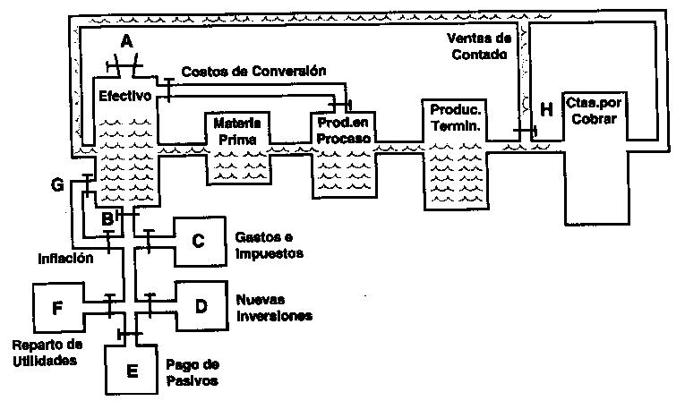
LIQUIDEZ
CICLO DE CAJA

Slide 56
LIQUIDEZ
CICLO DE CAJA
Días de materia prima xxx
+Días de producto en proceso xxx
+Días de producto terminado xxx
+Días de cuentas por cobrar xxx
Días Sistema de circulación de fondos xxx
-Días de cuentas por pagar xxx
CICLO DE CAJA xxx

Slide 57
LIQUIDEZ
Además de disponer con capital de trabajo suficiente, éste debe ser dinámico y eficiente
Ventas netas
Rotación de activos corrientes =
Promedio de activos corrientes
KTNO
Productividad de capital de trabajo =
Ventas

Slide 58
CAPITAL DE TRABAJO NETO OPERATIVO (KTNO)
Determina la porción del flujo de caja del que la empresa se apropia con el fin de reponer el capital de trabajo.
KTNO = CxC + Inv. – CxP
La reposición del KT corresponde al incremento de KTNO que se requiere para mantener a la empresa en actividad.

Slide 59
FLUJO DE CAJA
El flujo de caja es lo que queda disponible para:
1. Reponer capital de trabajo (todo lo necesario para que la empresa lleve a cabo sin contratiempos sus actividades diarias) y reponer activos fijos
2. Pagar a los acreedores con el servicio a la deuda (intereses y abono a capital)
3. Con lo restante los socios toman decisiones, entre ellas repartir dividendos
FLUJO DE CAJA LIBRE = 2 + 3

Slide 60
FLUJO DE CAJA LIBRE
Ejemplo:
 | UTILIDAD NETA | 270
+ | Depreciaciones* | 19
+ | Intereses | 11
= | FC Bruto | 300
- | Aumento de KTNO | (80)
- | Aumento de AF por reposición | (20)
= | FLUJO DE CAJA LIBRE | 200

Slide 61
* Incluye:
Depreciaciones y amortizaciones de diferidos, provisiones para protección de activos (cuentas malas, inventarios, etc.) y pérdida en venta de activos fijos.

Slide 62
CAPITAL DE TRABAJO NETO OPERATIVO (KTNO)
 |  | 2002 | 2003 | Diferencia
 | Cuentas x Cobrar | 100 | 125 | 25
+ | Inventarios | 200 | 270 | 70
- | Cuentas x Pagar | (140) | (155) | (15)
= | KT NETO OPERATIVO | 160 | 240 | 80

Slide 63
RENTABILIDAD
Ventas
Costo mercancía vendida
= Utilidad bruta
Gastos de administración
Gastos de ventas
Efecto de la Estructura
Operativa
UAII (Utilidad operativa)
- Intereses
= U A I
Impuestos
= Utilidad Neta
Efecto de la Estructura
Financiera

Slide 64
RENTABILIDAD
PASIVOS
Costo promedio ponderado de la deuda
ACTIVOS
I %
PATRIMONIO
Rentabilidad del activo antes de impuestos e intereses
Rentabilidad del patrimonio antes de impuestos

Slide 65
ESENCIA DE LOS NEGOCIOS

Slide 66
COSTO DE CAPITAL
(CK)
Es el costo que a la empresa le implica poseer activos y se calcula como el costo promedio ponderado de las diferentes fuentes que ésta utiliza para financiar sus activos.

Slide 67
COSTO DE CAPITAL
FUENTE | $ | % Partic. | Costo anual nominal | Ponderación
Proveedores | 150 | 15% | 50% | 7,5
Préstamos a Corto plazo | 200 | 20% | 30% | 6,0
Préstamos a Largo plazo | 300 | 30% | 36% | 10,8
Patrimonio | 350 | 35% | 48% | 16,8
Total activos | 1000 |  | Costo de K | 41,1%

Slide 68
OBJETIVO BÁSICO FINANCIERO
(OBF)
No es maximizar utilidades
Corto plazo
Maximizar el valor de la empresa
Largo plazo
Disminuir costos
Calidad de materia prima
Mantenimiento
Servicio posventa
Publicidad
Mano de obra
Precios de venta
Generar ingresos
Disminución de costos
Eficiencia en manejo de recursos
Asegura crecimiento
Asegura permanencia
Aumenta la riqueza del propietario
Debe ser sostenible
Decisiones estratégicas

Slide 69
CÓMO MEDIR (monitorear) EL OBF
Función principal del departamento financiero, alcanzarlo es tarea de toda la empresa en cada área.
Verificando que la empresa vale más a medida que el tiempo pasa, cada año por ejemplo, cada vez que se preparen los estados financieros o cada vez que los cambios del entorno hagan que cambie el CK.
Valor de una empresa es el valor presente de los futuros flujos de caja de la misma considerados como una perpetuidad utilizado como tasa de descuento el CK.

Slide 70
GERENCIA FINANCIERA
FUNDAMENTOS BÁSICOS

Slide 71
CONTABILIDAD FINANCIERA: MEDICIÓN DEL COSTO DE LA ESTRUCTURA FINANCIERA
BALANCE GENERAL
ESTADO DE RESULTADOS
ACTIVO 100 | PASIVO 60
 | 40
UAII | 21
- Intereses | (15)
UAI | 6
- Imp. Renta (35%) | (2)
U. neta | 4
i = 25%
SOBRANTE PARA EL ACCIONISTA ???

Slide 72

“Maximizar la rentabilidad del patrimonio accionario”
Sí:
U= utilidad del ejercicio
A= activo
R= rentabilidad del activo
D= deuda (o pasivo)
P= patrimonio
i= tasa de interés de la deuda

Slide 73



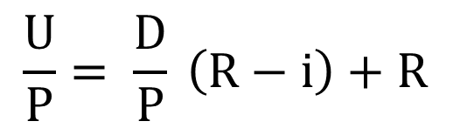
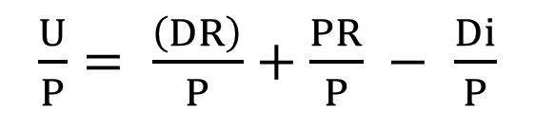
El objetivo de la gerencia financiera
“Maximizar la rentabilidad del patrimonio accionario”
$$U=A\left(R\right)−D(i)$$
$$U=\left(D+P\right)(R)−D(i)$$
$U= \left(DR\right)+PR −Di$
$\frac{U}{P}= \frac{\left(DR\right)}{P}+\frac{PR}{P} − \frac{Di}{P}$
$$\frac{U}{P}= \frac{D}{P} \left(R−i\right)+R$$

Slide 74
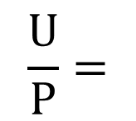
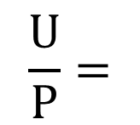
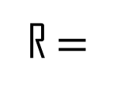
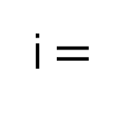
“Maximizar la rentabilidad del patrimonio accionario”
Donde:
$$\frac{U}{P}=$$
Rentabilidad del patrimonio
(objetivo a maximizar)
$$\frac{U}{P}=$$
Estructura financiera
R $=$
Rentabilidad del activo
i $=$
Tasa de interés

Slide 75
¿Como lograr el objetivo financiero básico?
Estructura financiera:
Deuda:
Corto o largo plazo?
Nacional o internacional?
Capital propio:
Acciones ordinarias, privilegiadas o preferenciales?
Títulos de deuda (Bonos o Bocas)?

Slide 76
¿Como lograr el objetivo financiero básico?
Estructura financiera:
Apalancamiento Financiero: Recordar
Caso 1:
Activos: 100
Pasivos: 20
Patrimonio: 80
Utilidad neta: 20
Rentabilidad patrimonial: 25%

Slide 77
¿Como lograr el objetivo financiero básico?
Estructura financiera:
Caso 2:
Activos: 100
Pasivos: 60
Patrimonio: 40
Utilidad neta: 20 – costo pasivo 20 – ($40 x 25%) * (1 – Tx) 20 – 6.7 = 13.3
Rentabilidad patrimonial: (13.3/40) = 33.25%

Slide 78
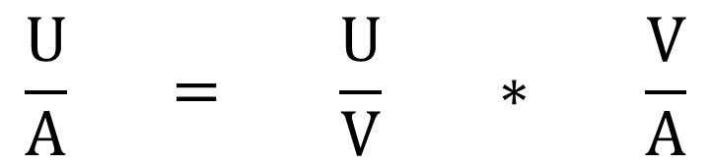
¿Como lograr el objetivo financiero básico?
b) Rentabilidad del activo (1):
$$\frac{U}{A} = \frac{U}{V} ∗ \frac{V}{A}$$
(Sistema Dupont)
Rent.
Ventas
Rot. del activo
Política
financiera
40%
1 vez/mes = 40%
20%
2 vez/mes = 40%

Slide 79



¿Como lograr el objetivo financiero básico?
c) Rentabilidad del activo (2):
$$\frac{U}{A}$$
$$U = I − E$$
Aumentar
Bajar
(Optimización costos y gastos)
$$\frac{U}{A}$$
INVERSIONES EN:
Activo Corriente ?
Activo no corriente ?

Slide 80
¿SON LAS UTILIDADES UN BUEN INDICADOR DE GESTIÓN EXITOSA?
Nuestro gerente ha duplicado las utilidades frente al año anterior.
Lo logró así:
☑
Cambió el método de valoración de inventarios: PROMEDIO PEPS
☑
Modificó el sistema de depreciación de activos fijos: Reducción de saldos Línea Recta
☑
Vendió los activos 100% depreciados que poseían valor comercial y tecnológico.
☑
Aumentó al máximo permitido los periodos de amortización de cargos diferidos: 1, 2,……… 5 años

Slide 81
¿SON LAS UTILIDADES UN BUEN INDICADOR DE GESTIÓN EXITOSA?
☑
No creó provisiones necesarias para garantizar VALOR DE REALIZACIÓN DE LOS ACTIVOS O VALOR EXIGIBLE DE LOS PASIVOS: No hay contingencias Provisión Ø
☑
Gracias a Dios en Colombia hay inflación (*) :
(*) El decreto 1536/06 eliminó en Colombia los ajustes contables por inflación

Slide 82
¿SON LAS UTILIDADES UN BUEN INDICADOR DE GESTIÓN EXITOSA?
☑
Capitalizó Erogaciones menores considerándolas Activos Fijos sin importar la Norma Básica de Materialidad.
Artículos de oficina:
$ 3.000
$ 8.000
$12.000
etc……
ACTIVO FIJO
LO HA LOGRADO: UNA EXCELENTE UTILIDAD

Slide 83
¿SON LAS UTILIDADES UN BUEN INDICADOR DE GESTIÓN EXITOSA?
Pero lo anterior: Ha creado valor para la empresa en el mediano o largo plazo ????

Slide 84
ANÁLISIS FINANCIERO EMPRESARIAL
¿Qué es el análisis financiero?
AYER
HOY
MAÑANA
Información:
Financiera – contable
No financiera:
Producción
Estadísticas
Mercados, etc.
Proceso:
Recopilación
Interpretación
Comparación
Estudio y decisiones

Slide 85
ANÁLISIS FINANCIERO EMPRESARIAL
Objetivo:
Emitir opinión sobre la evolución, situación actual y perspectivas
Conocer la “salud financiera” de la empresa
Decisiones empresariales: hoy para el mañana
Proceso:
Calculo e interpretación de:
Porcentajes
Tasas/tendencias
Indicadores
Estados financieros básicos y presupuestos

Slide 86
¿QUE ES EL ANÁLISIS FINANCIERO?
Entorno económico internacional
Entorno económico nacional
Situación sectorial (especifico y complementario)
Estudio de tecnología (propia y de competidores)
Estudio endógeno V/S competencia
Lo siempre olvidado:
Mercadeo
Administración
Producción
Legales, otros
Planeación administrativa
Planeación financiera

Slide 87
USUARIOS DEL ANÁLISIS FINANCIERO
Inversionistas actuales
Inversionistas potenciales
Administración (niveles gerenciales)
Entidades financieras
Acreedores en general
Cámara de comercio
Bolsa de valores
Dirección de impuestos y aduanas nacionales
Entidades de control y vigilancia
Gremios
Trabajadores
Publico en general, etc.
Análisis financiero diferente para objetivos diferentes

Slide 88
HERRAMIENTAS BÁSICAS DEL ANÁLISIS FINANCIERO
4.1 Análisis vertical ($,%)
En el estado de resultados el objetivo deseado es:
Observar márgenes del objetivo social
Modificaciones porcentuales entre periodos
En el balance general el objetivo deseado es:
Composición porcentual de la estructura de inversión y financiación
Modificaciones porcentuales entre periodos

Slide 89
4.2 Análisis horizontal ($,%)
Todo análisis horizontal en ambiente inflacionario debe considerar la REEXPRESIÓN de poder adquisitivo a la fecha de análisis. Ejemplo:
 | AÑO (X-1) | AÑO X
VENTAS | $ 100 | $ 110
 | REEXPRESIÓN Inflación: 7% | $ 107
Incremento nominal: 10%
Incremento real: 2.8%

Slide 90
4.3 Razones e indicadores
4.3.1 Financieros
Permiten analizar variables financieras de especial importancia, tales como:
4.3.2 No financieros
Analizan indicadores del entorno, tales como:
Liquidez
Rotaciones
Endeudamiento
rentabilidades
Producción
Mercadeo
Bursátiles
Económicos, Etc.

Slide 91
4.4 Estado de fuentes y aplicación de fondos
Este estado financiero básico, tiene como objetivo ANALIZAR la calidad de decisiones gerenciales, en cuanto a:
Para tal efecto recurre al llamado principio de conformidad financiera:
Políticas de inversión
Políticas de financiación
Política de dividendos
FUENTES DE
CORTO PLAZO (FCP)
Deben financiar…
APLICACIONES DE
CORTO PLAZO (ACP)
FUENTES DE
LARGO PLAZO (FLP)
Deben financiar…
APLICACIONES DE
LARGO PLAZO (ALP)
GENERACIÓN INTERNA DE FONDOS (GIF)
Deben financiar…
ACP, ALP Y DIVIDENDOS

Slide 92
4.5 Estado de flujos de efectivo
Estado financiero básico obligatorio de Colombia a partir de Enero 1/94, cuya importante finalidad es la de determinar la CAPACIDAD DE GENERACIÓN Y USO DE EFECTIVO, clasificado en las siguientes actividades:
Actividades de inversión
Actividades de financiación
Actividades de operación
Su trascendencia es indiscutible en los análisis financieros, por cuanto la rentabilidad operacional deberá traducirse finalmente en LIQUIDEZ (disponibilidad de efectivo para cumplimiento de obligaciones e inversiones en el corto plazo.
4.6 Apalancamiento
Permite determinar la incidencia, sensibilidad y/o riesgo de la estructura de costos fijos (operacionales y financieros) en los resultados del ejercicio.
Importante indicador para planeación y gestión empresarial

Slide 93
CASO PRACTICO
Se presenta a continuación los estados financieros de los años (X-1) y X de la compañía ANÁLISIS S.A., presentados en la pasada asamblea general de accionistas.
Se debe efectuar un ANÁLISIS FINANCIERO de la evolución y situación actual de esta sociedad con base en herramientas tradicionales de análisis:
Emitir opinión a nivel de resumen ejecutivo.
Análisis vertical y horizontal
Indicadores financieros
Análisis del estado de fuentes y aplicación de fondos
Cálculo grado de apalancamiento total
Generación y uso de efectivo

Slide 94
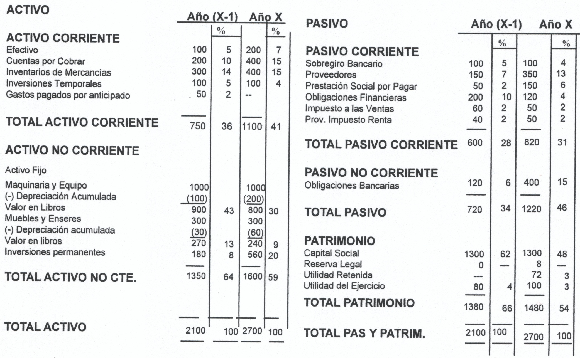
CIA. ANÁLISIS S.A.
BALANCE GENERAL A DICIEMBRE 31

Slide 95
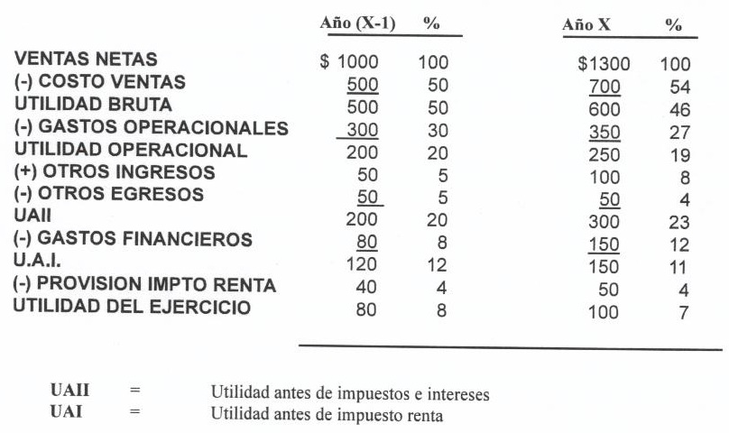
CIA. ANÁLISIS S.A.
ESTADOS DE RESULTADOS

Slide 96
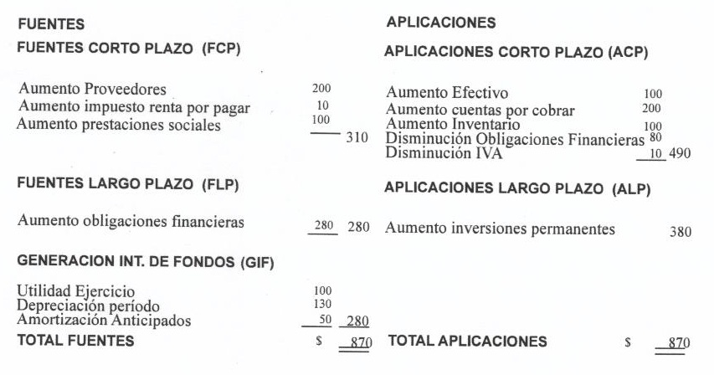
CIA. ANÁLISIS S.A.
ESTADO DE FUENTES Y APLICACIÓN DE FONDOS AÑO X

Slide 97
COMPAÑÍA ANÁLISIS S.A. ESTADO DE FLUJOS DE EFECTIVO MÉTODO DIRECTO – AÑO X
Saldo inicial de efectivo (Enero 1 año X) |  | 100
(+) Actividades de operación:
Recaudo por ventas | 1.100
Pago de proveedores | -600
Pago gastos operacionales | -70
Recaudo otros ingresos | 100
Pago otros egresos | -50
Pago impuesto de renta | -40
Pago impuesto a las ventas | -10
Efectivo neto generado actividades de operación |  | 430
(+) Actividades de financiación:
Pago de obligaciones financieras corto plazo | -80
Ingreso obligaciones financieras largo plazo | 280
Pago gastos financieros | -150
Efectivo neto generado actividades de financiación |  | 50
(-) Actividades de inversión
Adquisición inversiones permanentes | -380
Efectivo neto demandado actividades de inversión |  | -380
Saldo final de efectivo (Diciembre 31 año X) |  | 200

Slide 98
COMPAÑÍA ANÁLISIS S.A. ESTADO DE FLUJOS DE EFECTIVO MÉTODO INDIRECTO – ACTIVIDADES DE OPERACIÓN – AÑO X
Utilidad neta |  |  | $ 100
(+) depreciación del periodo |  |  | 130
(+) Amortización anticipados |  |  | 50
Generación interna de fondos |  |  | 280
Variación capital de trabajo: |  |  | -
(+) Disminución activos corrientes |  | 0
(-) Aumentos activos corrientes:
Aumento cuentas por cobrar | 200
Aumento inventario | 100
Total aumento activos corrientes |  | 300
(-) Disminución pasivo corriente:
Disminución IVA |  | 10
(+) Aumento pasivo corriente:
Aumento proveedores | 200
Aumento prestaciones sociales | 100
Aumento impuesto de renta | 10
Total aumento pasivos corrientes |  | 310
(+) Gastos financieros |  |  | 150
Efectivo neto generado por la operación |  |  | 430

Slide 99
ANÁLISIS VERTICAL Años (X - 1)/X
ANÁLISIS VERTICAL
 | Año (X-1) | Año X
Costo ventas | 50% | 54%
G. operacionales | 30% | 27%
O. ingresos | 5% | 8%
G. financieros | 8% | 12%
Activo | 36% (C) | 41% (C)
 | 64% (NC) | 59% (NC)
Pasivo y patrimonio | 34% (P) | 46% (P)
 | 66% (PATR) | 54% (PATR)
Pasivo | 28% (C) | 31% (C)
 | 6% (NC) | 15% (NC)

Slide 100
ANÁLISIS HORIZONTAL Años (X - 1)/X
ANÁLISIS HORIZONTAL
Incremento ventas netas |  | 30%
Incremento costos y gastos |  | 31.25%
Incremento otros ingresos |  | 100%
Incremento gastos financieros |  | 87.5%
Incremento utilidad operacional |  | 25%
Incremento utilidad neta |  | 25%
Incremento del activo |  | 28.6%
Incremento del pasivo |  | 69.4%
Incremento del patrimonio |  | 7.2%

Slide 101
PRINCIPALES INDICADORES FINANCIEROS
RAZONES FINANCIERAS |  | AÑO (X – 1) | AÑO X
LIQUIDEZ
1.1 | Razón corriente | 1,25 | 1,34
1.2 | Prueba acida | 0,75 | 0,85
1.3 | Capital de trabajo neto | $150 | $280
1.4 | Capital de trabajo financiero | $750 | $1.100
ROTACIONES
2.1 | Inventarios | 72 días | 68 días
2.2 | Cartera | 72 días | 110 días
2.3 | Proveedores | 77 días | 128 días
2.4 | Activo fijo | 0,85 veces | 1,25 veces
2.5 | Activo total | 0,47 veces | 0,48 veces
ENDEUDAMIENTO
3.1 | Endeudamiento total | 34% | 46%
3.2 | Veces que gana intereses | 2,5 veces | 2 veces
4. RENTABILIDADES
4.1 | Margen bruto | 50% | 46%
4.2 | Margen operacional | 20% | 19%
4.3 | Margen neto | 8% | 7%
4.4 | Rentabilidad del activo (ROA) | 3,8% | 3,7%
4.5 | Rentabilidad patrimonio (ROE) | 5,8% | 6,8%

Slide 102
OPINIÓN FINANCIERA CIA ANÁLISIS S.A.
GRUPO INDICADORES FINANCIEROS | OPINIÓN
LIQUIDEZ Y ROTACIÓN | Aparente mejoría por variación en rotaciones. Observar: rotación de cartera y rotación de proveedores
ENDEUDAMIENTO | Modificación en estructura financiera. Mayor endeudamiento en pasivo a largo plazo (obligación financiera)
RENTABILIDAD | Deterioro en márgenes generado por mayor costo de venta y gastos financieros, los cuales no Alcanzan a ser compensados con reducción en gastos operacionales y rendimiento de inversiones (otros ingresos). La rentabilidad del patrimonio es baja y destruye valor para el accionista

Slide 103
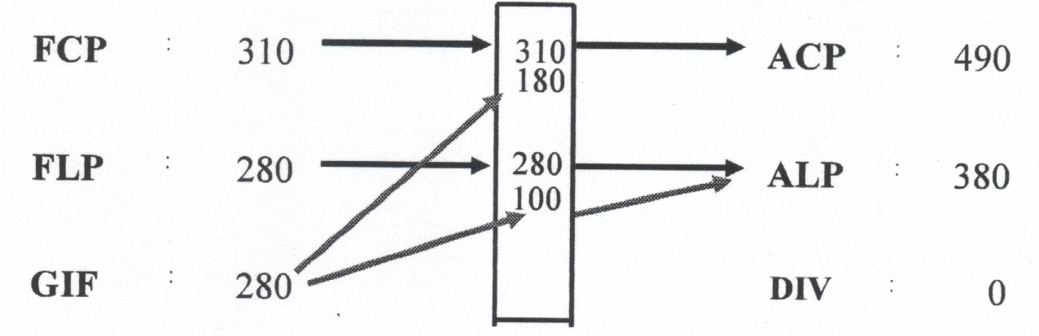
PRINCIPIO DE CONFORMIDAD FINANCIERA / ANÁLISIS FINANCIERO
INVERSIÓN: | La compañía entra su política de inversión en: Aumento del capital de trabajo Aumento en inversiones permanentes
FINANCIACIÓN: | Las ACP se financian así: 63% con FCP Las ACP se financian así: -37% con GIF Las ALP se financian así: -74% con FLP Las ACP se financian así: -26% con GIF
DIVIDENDOS: | El bajo margen de rentabilidad y crecimiento del negocio impiden su distribución.

Slide 104
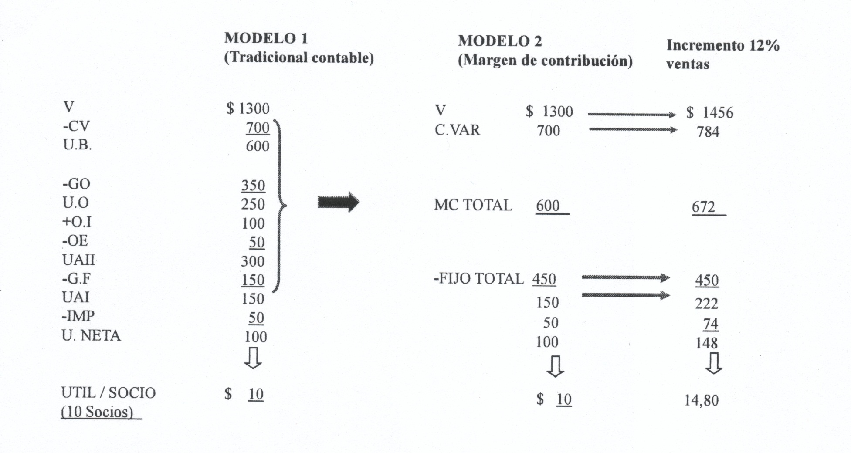
CIA. ANÁLISIS S.A.
GRADOS DE APALANCAMIENTO
AÑO X
SENSIBILIDAD Y/O RIESGO DE LA ESTRUCTURA DE COSTOS FIJOS

Slide 105
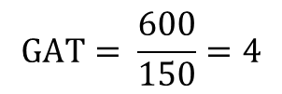
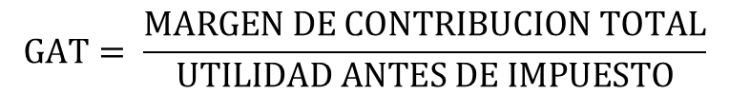
INTERPRETACIÓN GRADO DE APALANCAMIENTO TOTAL AÑO X
$$GAT= \frac{MARGEN DE CONTRIBUCION TOTAL}{UTILIDAD ANTES DE IMPUESTO}$$
$$GAT= \frac{600}{150}=4$$
Interpretación: un incremento del 10% en las ventas, genera un incremento del 40% en la utilidad/socio
Sí:
Incremento ventas | Incremento U/socio
10% | 40%
12% | X | X=48%
Por lo tanto: $10 (1.48) = 14,80
Nueva utilidad / socio ante incremento del 12% en las ventas: $14,80

Slide 106
PUNTO DE EQUILIBRIO
Es aquel punto o nivel de actividad en el cual los ingresos igualan a los costos y gastos totales, es decir, el nivel de operación donde la utilidad es igual a cero.
Conocer el punto de equilibrio es indispensable para cualquier empresa o proyecto productivo, no como una meta sino como un mero referente.
Se utiliza para la toma de decisiones a nivel gerencial: Qué alternativa adoptar, dependiendo de su impacto en las utilidades de la empresa?, Cuál alternativa representa un menor punto de equilibrio para poder empezar a obtener utilidades?

Slide 107
GRAFICO DEL PUNTO DE EQUILIBRIO
COSTOS
Ingresos totales
PUNTO DE EQUILIBRIO
Costo totales
Costos fijos totales
UNIDADES

Slide 108
Fórmulas para punto de equilibrio (P.E.)
En unidades
En pesos

Slide 109
La empresa Tele-Sonido S.A., tiene dos divisiones: televisores y estéreos. El gerente de la división de televisores debe tomar la decisión que más le convenga a la empresa es cuanto a aumentos en los precios o disminución de los costos. El precio por unidad es de $5000 y el margen de contribución es de $3000, los costos fijos totales suman $200000 mensuales. Las alternativas son:
Elevar el precio en 10%
Bajar los costos variables en 10%
Incrementar el margen de contribución en $250
Reducir 10% los costos fijos
Reducir 5% el costo de los materiales y 3% los CIF variables
Aumentar 5% el precio y disminuir los CIF variables en $500
Aumentar el precio en $560
Efectuar los cambios de los incisos 1 y 4 conjuntamente
Efectuar los cambios de los incisos 1 y 2 lo que ocasionaría aumentar los costos fijos en $50.000
Incrementar 15% el margen de contribución lo que ocasionaría aumentar los costos fijos en 5%
Todos los aumentos en el margen de contribución se deben a disminuciones de los costos variables. Analice cada inciso en forma independiente de los otros, a menos que se indique lo contrario.
Haga un análisis no solamente cuantitativo sino también cualitativo indicando las implicaciones de hacer cada uno de los cambios.

